Slide 1
VYSOKOHORSKÉ RASTLINY A ŽIVOČÍCHY

Slide 2
Vysokohorské spoločenstvá:
najmenej zasiahnuté činnosťou človeka
tvorí ich horná hranica lesa, kosodrevina, horské lúky a skalné bralá
rastliny a živočíchy sa prispôsobili drsným klimatickým podmienkam

Slide 3
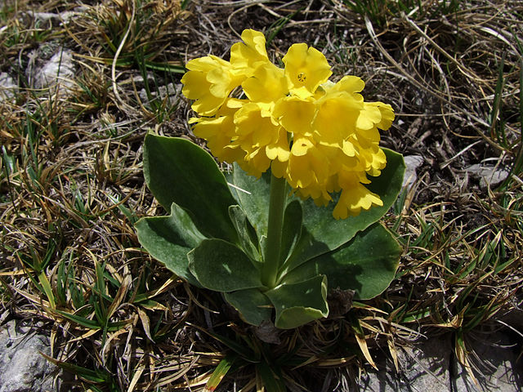
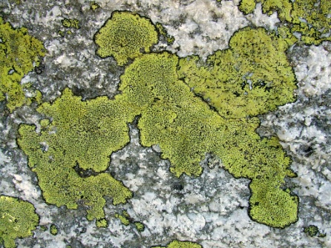
Rastlinstvo:
smrekové lesy - vetry ich poškodzujú (plytké korene)
jarabina
vŕba
brusnica čučoriedková a brusnica pravá
borovica kosodrevinová (kosodrevina)
borovica limba
machy, paprade, lišajníky
vysokohorské rastliny
Vysokohorské rastliny sú nízke a drobné, tak odolávajú náporu vetra, lepšie si udržiavajú vlhko a teplo. Žije v nich hmyz, ktorý opeľuje kvety.

Slide 4
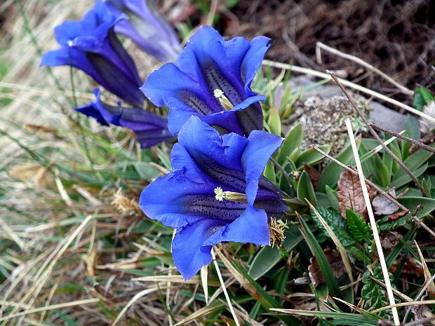
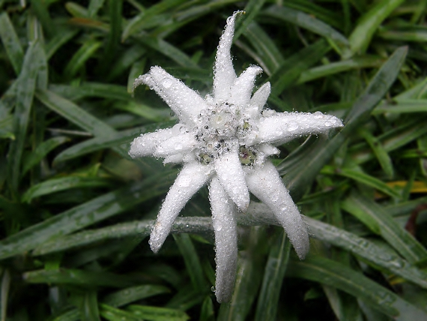
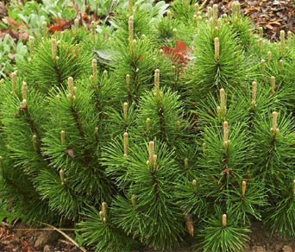
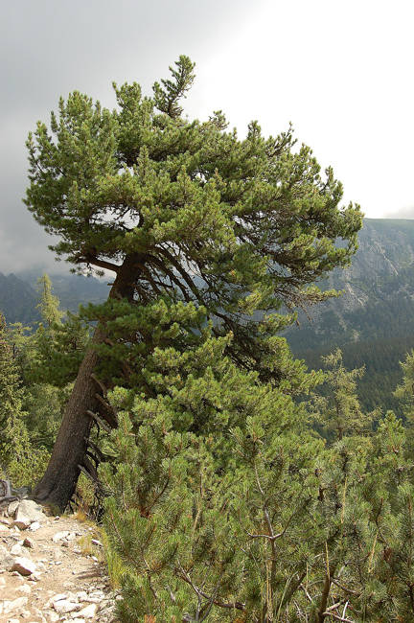
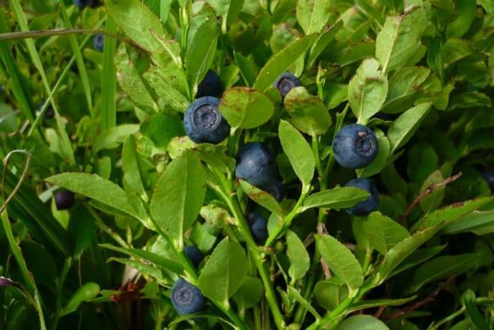
plesnivec alpínsky
horcokvet Clusiov
brusnica čučoriedková
kosodrevina
borovica limba

Slide 5
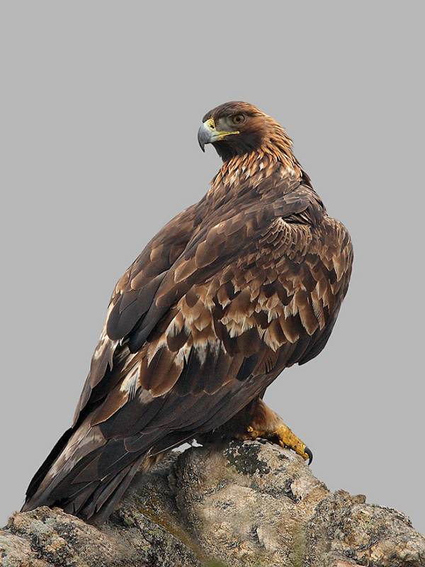
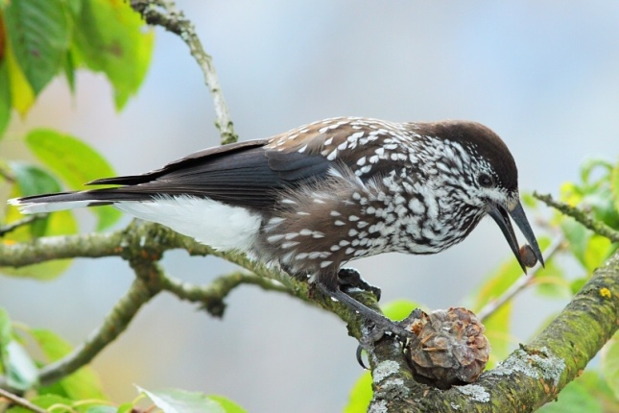
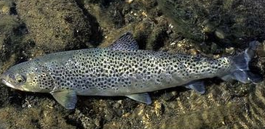
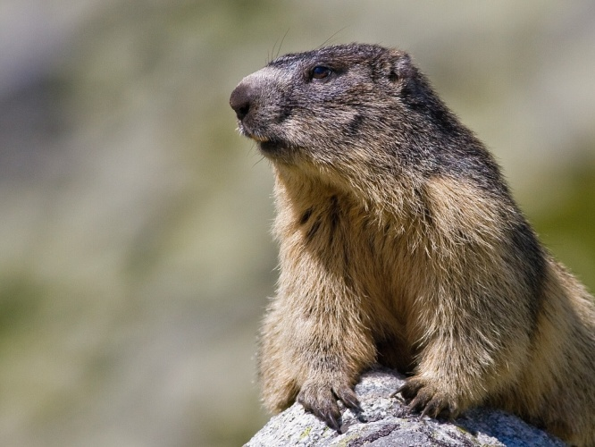
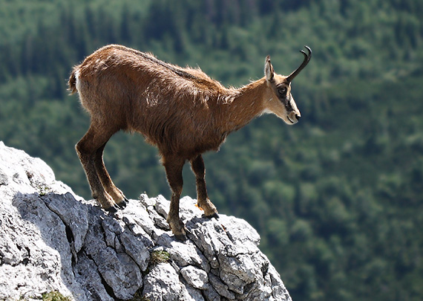
ŽIVOČÍŠSTVO:
bezstavovce: slimáky, hmyz, pavúky
ryby: pstruh potočný
vtáky : orešnica perlovaná, orol skalný
cicavce: svišť vrchovský, kamzík vrchovský
orol skalný
pstruh potočný
orešnica perlovaná
kamzík vrchovský
svišť vrchovský

Slide 6
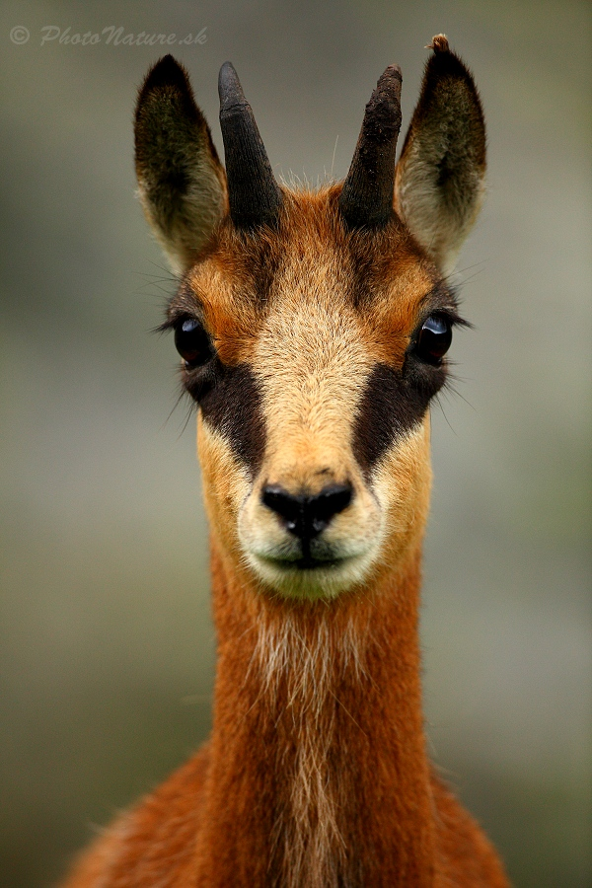
Zdroje obrázkov
http://www.nahuby.sk
http://www.dreviny.sk
http://survivor.sk
http://biologia18.webnode.sk
http://www.polovnictvosk.estranky.sk
http://galeria.sengym-moodle.sk
http://www.fotoaparat.cz

